Slide 1
P183
第8章 氧化还原反应
§8.1 氧化还原反应方程式的配平
§8.2 原电池和电极电势
§8.3 电极电势的应用
§8.4 元素标准电极电势图及其应用
§8.5 氧化还原滴定法
基本要求 本章作业

Slide 2
§ 8.1 氧化还原反应方程式的配平
氧化还原反应的实质：电子的传递。
氧化还原反应是电子传递的反应。
氧化值(数)
指某元素的一个原子的表观电荷数，该表观电荷数是假定把每一化学键中的电子指定给电负性更大的原子而求得的。
Cu²⁺+ Zn Zn²⁺+Cu 电子得失
H₂(g)+Cl₂(g) 2HCl(g) 电子偏移

Slide 3
确定氧化数的规则
单质中，元素的氧化数为零；
在中性分子中，各元素原子的氧化数的代数和为零。
单原子离子的氧化数等于它所带的电荷数。在复杂离子中，所有元素原子的氧化数代数和等于离子的电荷数。
在共价化合物中，可按照元素电负性的大小，把共用电子对归属于电负性较大的的那个原子，然后再由各原子上的电荷数确定它们的氧化数。
 氢的氧化数一般为+1, 但在金属氢化物中为 -1,如NaH、CaH₂。
氧的氧化数一般为-2，但在过氧化物中为-1，如H₂O_{2、}Na₂O₂；在超氧化物中为-1/2，如KO₂；在氧的氟化物中为+1或+2，如O₂F₂、OF₂。
氟在化合物中的氧化数皆为-1。

Slide 4
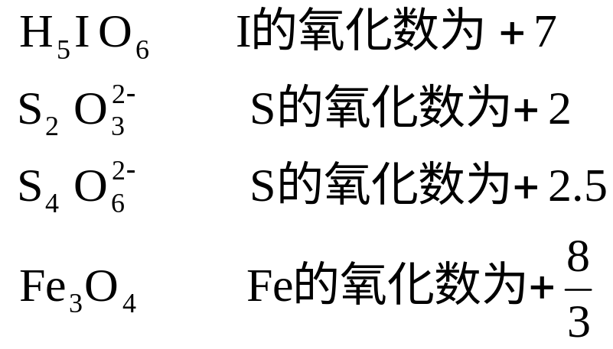

例：
由此可知：
氧化数可以是整数、分数或小数。
化合价：也称原子价，是用来表示一个原子或原子团能和其他原子相结合的数目。以氢原子价为1，其他原子的原子价即为该原子能直接或间接与氢原子结合，或替代氢原子的数目。
只能为整数。
在共价化合物中，不要将氧化数与形成共价键的数目混淆。
H
H
C
C
H
H
C
C
H
H
C
H
H
H
H
氧化数 -4 -2 -1
共价键数 4 4 4

Slide 5
氧化还原反应：反应前后元素原子的氧化数发生了变化的一类反应。
氧 化：氧化数升高的过程
还 原：氧化数降低的过程
氧化剂：氧化数降低的物质
还原剂：氧化数升高的物质

Slide 6
氧化还原反应方程式的配平
1、氧化值法
配平原则：
元素原子的氧化值升高的总数等于元素原子氧化值降低的总数。
反应前后各元素的原子总数相等。
配平步骤：
写出未配平的反应方程式。
例如： S + HNO₃ SO₂ + NO + H₂O
找出元素原子氧化值降低值与升高值

Slide 7
(+4)
0 +5 +4 +2
S + HNO₃ SO₂ + NO + H₂O
(-3)
根据元素原子氧化值升高的总数与降低的总数相等的原则，将各元素原子的氧化值的变化值乘以相应系数。
(+4)× 3
0 +5 +4 +2
S + HNO₃ SO₂ + NO + H₂O
(-3) × 4
用观察法配平氧化值未改变的元素原子的数目。则得
3S + 4HNO₃ ==== 3SO₂ + 4NO + 2H₂O
氧化值法配平简单、快速，适用于水溶液及非水溶液的氧化还原反应。

Slide 8
2、离子— 电子法
配平原则：
(1) 电荷守恒：得失电子数相等。
(2) 质量守恒：反应前后各元素原子总数相等。
配平步骤：
（1）用离子式写出主要反应物和产物（气体、纯液 体、固体和弱电解质则写分子式）;
（2）将反应分解为两个半反应式，并配平两个半反应的原子数及电荷数;
（3）根据电荷守恒，以适当系数分别乘以两个半反应式，然后合并、整理，即得配平的离子方程式；有时根据需要可将其改为分子方程式。

Slide 9
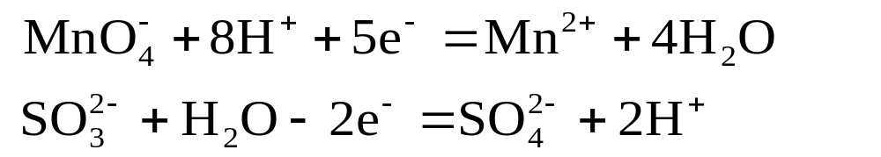
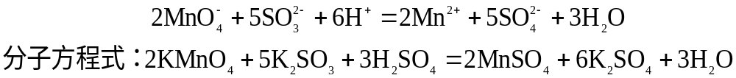
例：配平反应方程式
解：
酸性溶液中的两个半反应：
①
②
①×2+②×5得

Slide 10
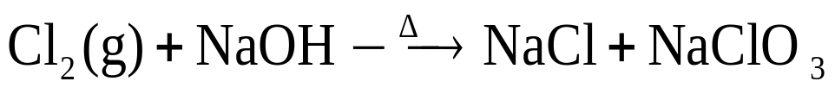
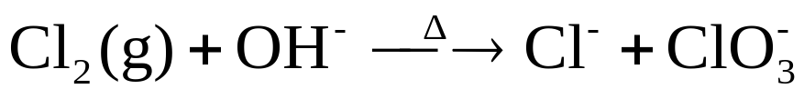
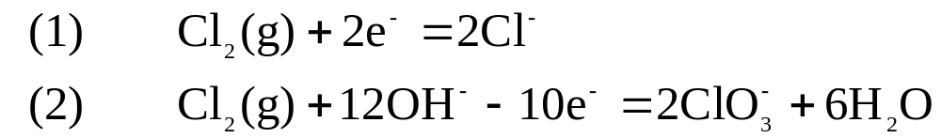
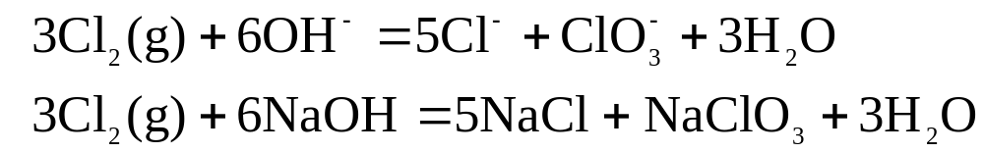
例：配平
解：
(1)×5+(2)得
化简得

Slide 11
小结：
不同介质条件下配平氧原子的经验规则
反 应 方 程 式
介质条件
左 边
右 边
氧原子数 配平时应加入物质 生成物
多n 2n H⁺ n H₂O
少n n H₂O 2n H⁺
酸性
多n n H₂O 2n OH⁻ 少n 2n OH⁻ n H₂O
碱性
多n n H₂O 2n OH⁻ 少n n H₂O 2n H⁺
中性
离子-电子法突出了化学计量数的变化是电子得失的结果，但仅适用于水溶液中进行的反应。

Slide 12
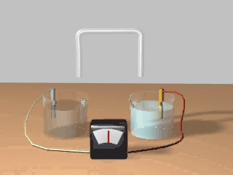
原电池和电极
§8.2 原电池和电极电势
P186
1. 原电池的构造 Cu-Zn原电池装置
Zn + Cu²⁺ = Zn²⁺ + Cu

Slide 13
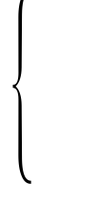
可以观察到：
检流计指针发生偏转(从Zn片指向Cu片)；
在铜片上有金属铜沉积，而锌片逐渐被溶解(变薄)；
取出盐桥，检流计指针回至零点，放入盐桥，指针又发生偏转。
借助于氧化还原反应，将化学能转变成为电能的装置称为原电池。
2.电极及电极反应
金属导体：如 Cu、Zn (参与电极反应)
惰性导体：如 Pt、石墨棒 (不参与电极反应)
电极

Slide 14
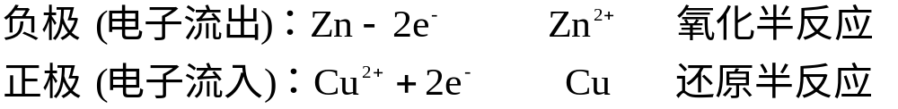


电极反应
氧化还原电对表示
简单表示： 氧化型/还原型
如：

Slide 15
原电池符号
书写原电池符号的规则：
(1)负极“(-)”在左边，正极“(+)”在右边；
(2)两个半电池之间的盐桥用“‖”表示；
(3) 半电池中两相界面用“ | ”分开，同相不同物种用“,”分开，溶液、气体要注明c_{i}，p_{i} ；
(4)纯液体、固体和气体写在惰性电极一边用“|”或“, ”分开。
例：将下列反应设计成原电池并以原电池符号表示
解：
‖

Slide 16
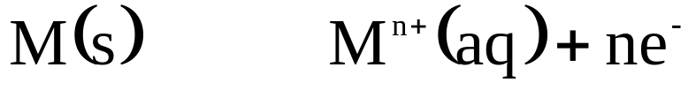
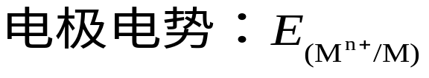
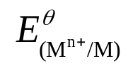
电极电势
1、电极电势的产生：
+-+-
-+-+
+-+-
-+-+
+-+-
-+-+
M不活泼
M活泼
----
++++
++++
----
++++
----
----
++++
金属晶体
溶解 > 沉积
沉积 > 溶解
金属与其盐溶液间双电层所产生的电势差称为金属的电极电势。
标准电极电势 ：电极处于标准态（a=1）时的电极电势

Slide 17
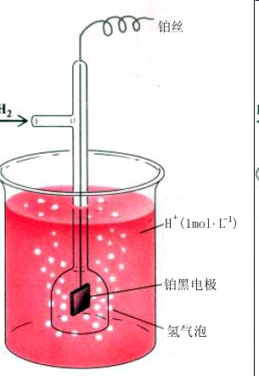
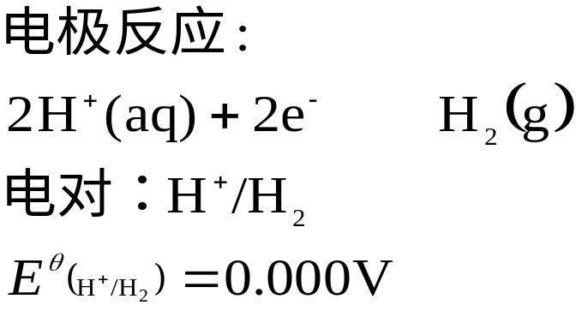
2、电极电势的测定
电极电势的绝对值是得不到的，只能得到相对值
参比电极
标准氢电极装置图
标准氢电极
规定：标准氢电极的电极
电势为零
(100kPa)
H⁺(1.0mol·L⁻¹) | H₂(100kPa),Pt
制作麻烦，氢气的净化，压力的控制等难于满足要求，且铂黑易中毒，实际应用中不用。

Slide 18
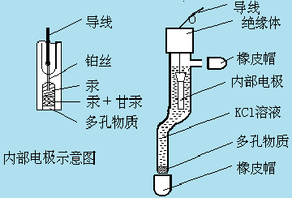
实际工作中常用的参比电极是甘汞电极
甘汞电极
由金属汞和Hg₂Cl₂及KCl溶液组成的电极
半电池符号：Pt，Hg，Hg₂Cl₂(s)∣KCl(c)
电极反应： Hg₂Cl₂(s) + 2e⁻ = 2Hg(l) + 2Cl⁻(aq)
甘汞电极的电极电位主要决定于Cl⁻活度，当电极内溶液的Cl⁻活度一定，甘汞电极电位固定。

Slide 19
25℃时甘汞电极的电极电势
 | 0.1mol/L甘汞电极 | 标准甘汞电极(NCE) | 饱和甘汞电极(SCE)
KCl浓度 | 0.1 mol / L | 1.0 mol / L | 饱和溶液
电势（V） | +0.3356 | +0.2830 | +0.2415

Slide 20
指示电极
指示电极是能对溶液中待测离子的活度产生灵敏响应的电极。
金属-金属离子电极(第一类电极)
金属-金属难溶盐电极(第二类电极)
惰性金属电极(零类电极)
金属-金属离子电极
由金属浸入含有该金属离子的溶液组成。例如:Ag-AgNO₃电极(银电极)，Zn-ZnSO₄电极(锌电极)等。
电极反应为： Ag⁺ + e⁻ → Ag
金属-金属难溶盐电极
由金属表面带有该金属难溶盐的涂层，浸在与其难溶盐有相同阴离子的溶液中组成。例如:Ag-AgCl电极，甘汞电极等。

Slide 21
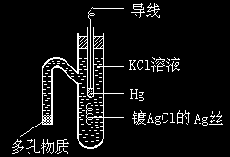
银-氯化银电极
银丝镀上一层AgCl
沉淀,浸在一定浓度的
KCl溶液中，即构成银
-氯化银电极。
半电池符号：Ag，AgCl(s)∣KCl(c)
电极反应： AgCl(s) + e⁻ == Ag + Cl⁻
这类电极电位较稳定，重现性好，在电位分析中既可用作指示电极更常用作参比电极。

Slide 22
惰性金属电极
惰性金属电极一般由惰性材料如铂、金或石墨作成片状或棒状，浸入含有均相和可逆的同一元素的两种不同氧化态的离子溶液中组成。
例如：将铂片插入Fe³⁺和Fe²⁺的溶液中，
电池符号为： Pt∣Fe²⁺(c₁)，Fe³⁺(c₂)，
电极反应为： Fe³⁺ + e → Fe²⁺
上述指示电极都属于金属基电极，其电极电位主要来源于电极表面的氧化还原反应，受到氧化剂、还原剂等多种因素的影响。目前应用更多的指示电极为薄膜电极。

Slide 23
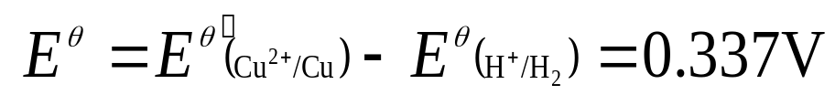

标准电极电势的测定
将待测电极与标准氢电极组成电池，测其电动势
根据电位计指针偏转方向可知电子是由氢电极通过导线流向铜电极 。
测得：
则：
(正值表示与标准氢电极组成原电池时，铜电极为正极)
同理可测得其它电极的标准电极电势

Slide 24
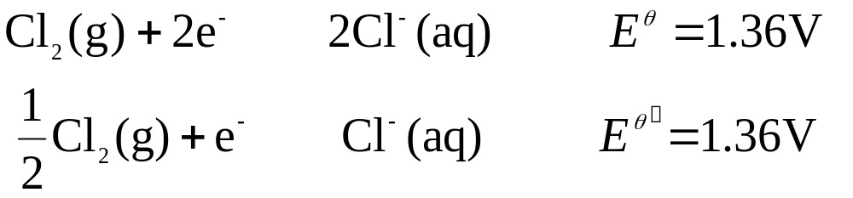
标准电极电势表(P461附录7)的几点说明：
表中列出的是还原电势，对应半反应： 氧化型+ne→还原型
若将半反应反过来写，则电极电势符号相反。
☞ E ^{θ}大的电对对应的氧化型物质的氧化性强
E^{θ} 小的电对对应的还原型物质的还原性强
☞ E ^{θ}无加和性
☞ 一些电对的 E ^{θ}与介质的酸碱性有关
电极反应中有H⁺，在酸性介质表中查找；
电极反应中有OH⁻，在碱性介质表中查找。
表中列出的是水溶液体系，在298.15K时氧化还原电对的
标准电极电势

Slide 25
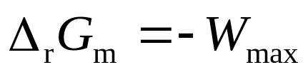
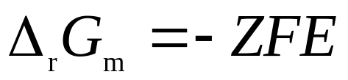

电池的电动势与Gibbs函数关系
在恒温恒压下，系统的吉布斯自由能变等于系统所作的最大非膨胀功；在原电池中，非膨胀功只有电功，则：
电功(W_{电})=电量(Q)×电动势(E)
W_{max}=ZFE
E — 电动势（V）
F — 法拉第常数；即1mol电子所带的电量，其值为 96485（C·mol⁻¹）
Z — 电池反应中转移的电子数(等于两个半反应得失电子数的最小公倍数)
将热力学与电化学联系起来了。

Slide 26
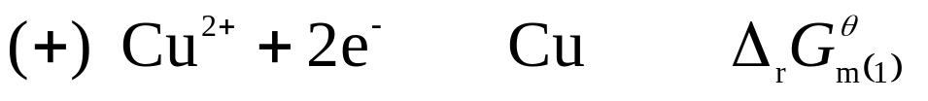
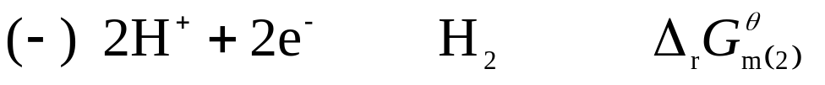
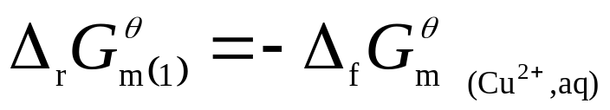
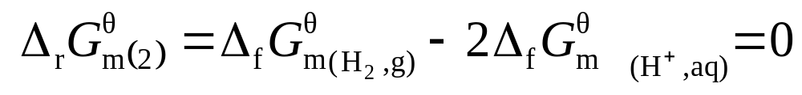
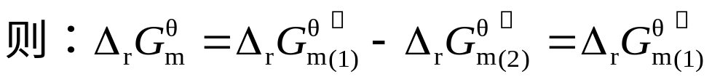

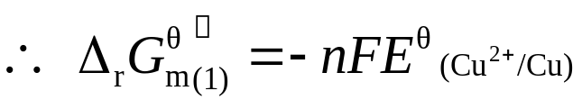



Slide 27
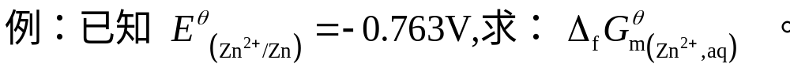
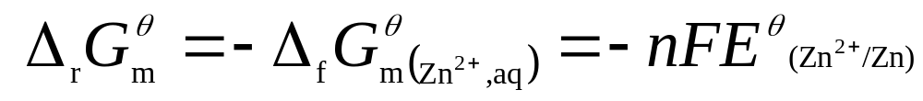
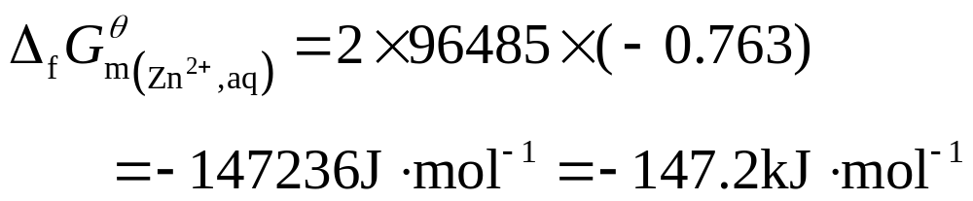
解： Zn²⁺ + 2e⁻ Zn(s)

Slide 28

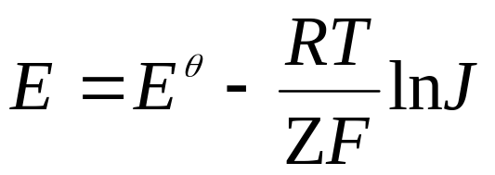
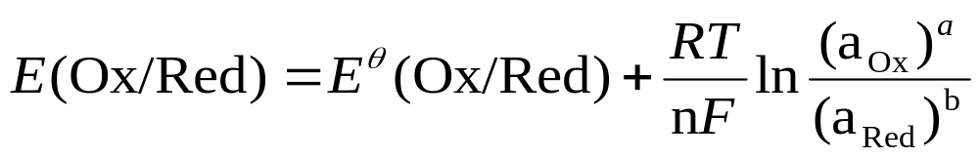

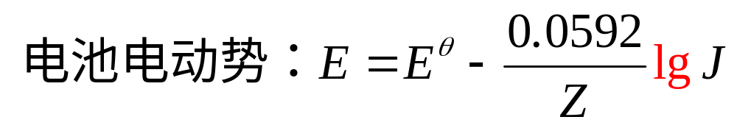
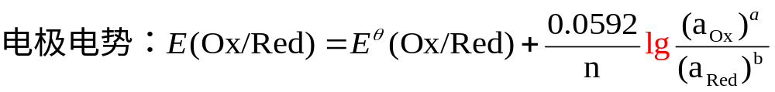
3. 影响电极电势的因素
P193
电池：
F: 法拉第常数，96485 C/mol
电极反应： a Ox + ne⁻ === b Red
电极：
上式称为Nernst方程式

Slide 29
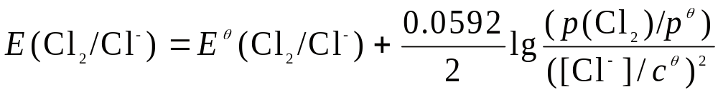
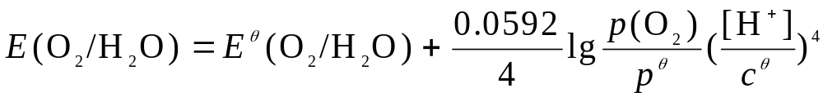
写Nernst方程时，应注意两个问题：
● 对于电极反应中的纯固体、纯液体以及稀溶液中的溶剂，它们的浓度不列入Nernst方程式中，对于电极反应中的气体，在Nernst方程中用相对分压来表示。
例如：已知 Cl₂(g) + 2e⁻ ==== 2Cl⁻
在电极反应中，若除了Ox、Red物种外，还有其他物种，如H⁺、OH⁻等，则应该把这种物种的浓度也列在Nernst方程中。
例如： 已知 O₂ (g) + 4H⁺ + 4e⁻ ==== 2H₂O(l)
Nernst方程式集中体现了浓度、温度、压力、pH值及电极材料本身等因素对电极电势的影响。

Slide 30
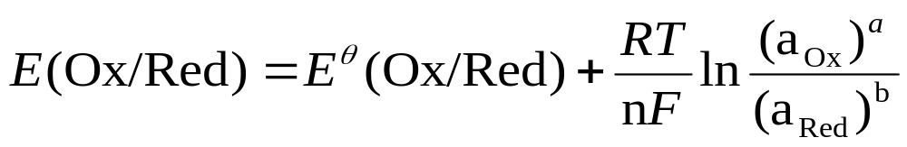
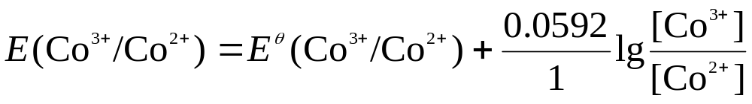
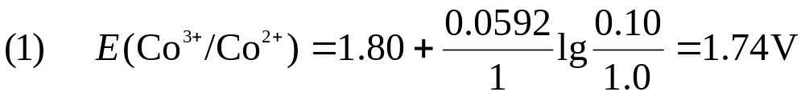
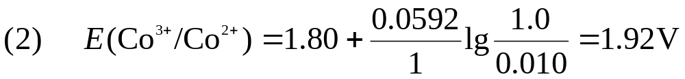
浓度对电极电势的影响
当a_{Ox}或a_{Red}改变时，将会影响到电极电势。
例 E^{θ}(Co³⁺/Co²⁺)=1.80V, (1)计算298.15K下，[Co²⁺]=1.0mol·L⁻¹ ，[Co³⁺]=0.10 mol·L⁻¹时, E(Co³⁺/Co²⁺)的值；(2)计算298.15K下, [Co²⁺]=0.010mol· L⁻¹ ，[Co³⁺]=1.0mol· L⁻¹ 时, E(Co³⁺/Co²⁺)的值.
解： 电极反应： Co³⁺ + e⁻ === Co²⁺

Slide 31
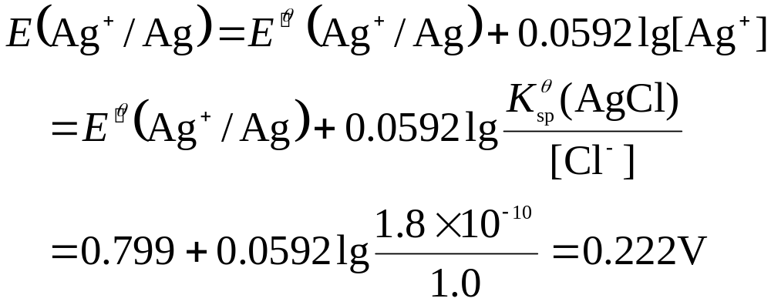
生成沉淀对电极电势的影响
电对的氧化型或还原型物质生成沉淀时，会使氧化型或还原型物质浓度减小，从而也会使电极电势发生变化。
例：已知E^{θ}(Ag⁺/Ag)=0.799V, K_{sp}^{θ}(AgCl)=1.8×10⁻¹⁰, 若在Ag⁺和Ag组成的半电池中加入NaCl会产生AgCl(s), 当[Cl⁻]=1.0mol· L⁻¹ 时，求E(Ag⁺/Ag)=?
解： AgCl(s) == Ag⁺ + Cl⁻
K_{sp}^{θ}(AgCl) =[Ag⁺][Cl⁻]

Slide 32
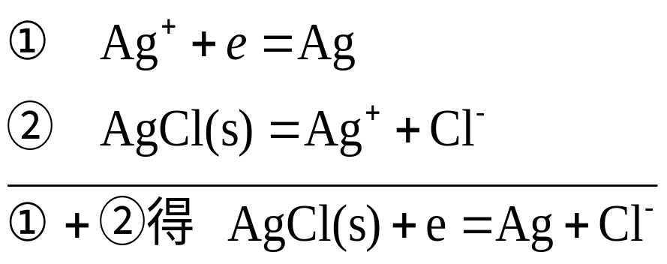
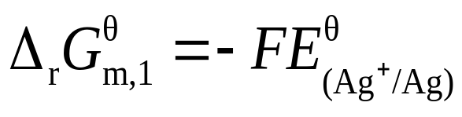
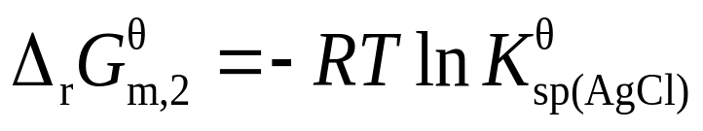
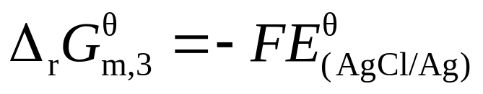
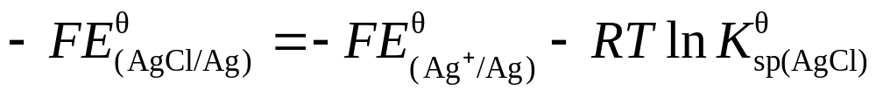
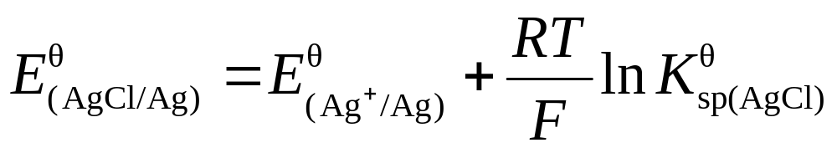
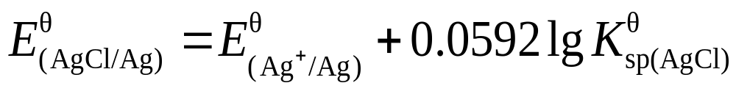
题目所述条件就是AgCl/Ag电对的标准态。

Slide 33
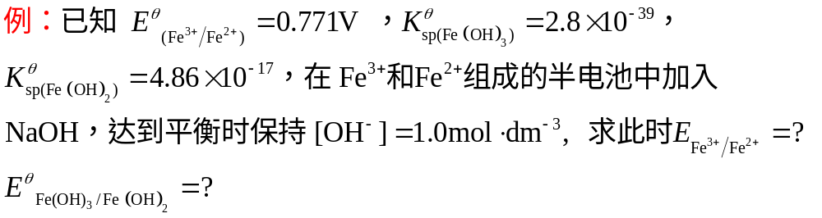
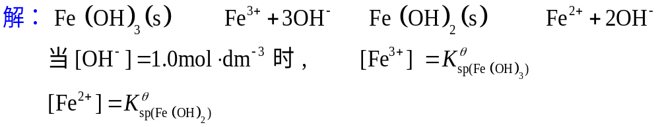


Slide 34









Slide 35

小结：
氧化型形成沉淀 ，E↓
还原型形成沉淀 ， E↑
氧化型和还原型都形成沉淀，
看二者 的相对大小

Slide 36

酸度对电极电势的影响
如果H⁺,OH⁻参加电极反应，那么溶液酸度的变化也会对电极电势产生影响。
例：已知 E^{θ}(ClO₃⁻/Cl⁻)=1.45V，
求：当[ClO₃⁻]=[Cl⁻]=1.0mol· L⁻¹ [H⁺]=10.0mol· L⁻¹ 时，
E(ClO₃⁻/Cl⁻)=?
解： ClO₃⁻ + 6H⁺ + 6e⁻ ==== Cl⁻ + 3H₂O
无H⁺、OH⁻参加的电极反应，如：Fe³⁺ + e == Fe²⁺，离子浓度不变，只是酸度的改变时对E的影响很小。

Slide 37



生成弱电解质对电极电势的影响
电对中的氧化型或还原型物质生成弱酸或弱碱等弱电解质时，使溶液中H⁺或OH⁻浓度减小，导致电极电势发生变化。
例

Slide 38









Slide 39



生成配合物对电极电势的影响
无
Cu
氨水

Slide 40

=

Slide 41

=

Slide 42


=

Slide 43



Slide 44
§8.3 电极电势的应用
P199
判断氧化剂、还原剂的相对强弱
计算原电池的电动势
 判断氧化还原反应进行的方向
 判断氧化还原反应进行的次序
 确定氧化还原反应进行的程度
 计算弱电解质的解离常数及难溶电解质的K^{θ}_{sp}等

Slide 45

判断氧化剂、还原剂的相对强弱
E^{θ}小的电对对应的还原型物质还原性强
E^{θ}大的电对对应的氧化型物质氧化性强
如
氧化能力增强
还原能力增强

Slide 46



计算原电池的电动势
标准电动势——标准电极电势之差
电动势——电极电势的差值
E=E₊- E₋

Slide 47


例 根据下列氧化还原反应：Cu + Cl₂ == Cu²⁺ + 2Cl⁻ 组成原电池。已知p(Cl₂)=100kPa, [Cu²⁺]=0.10mol· L⁻¹ , [Cl⁻]=0.10mol· L⁻¹ , 试写出此原电池符号并计算原电池电动势。
解：
根据Nernst方程：

Slide 48
电极电势大的为(+)极，电极电势小的为(-)极，则原电池符号为：
(-)Cu|Cu²⁺(0.10mol· L⁻¹ ) ‖Cl⁻(0.10mol· L⁻¹ )|Cl₂(100kPa) |Pt(+)
原电池的电动势
E=E(Cl₂/Cl⁻)-E(Cu²⁺/Cu)=1.42-0.31=1.11V

Slide 49
判断氧化还原反应进行的方向
反应自发进行的条件为：△_{r}G_{m}＜0
∵ △_{r}G_{m} = –ZFE
E> 0 反应正向自发进行
E< 0 反应逆向自发进行
E=0 反应处于平衡状态
通常：
E^{θ}>0.2V，正向进行
E^{θ}<-0.2V, 逆向进行
但电极反应中有H⁺或OH⁻时，酸度改变，可能使反应方向逆转。

Slide 50

例：判断在酸性溶液中H₂O₂与Fe²⁺混合时，能否发生氧化还原反应？若能反应，写出反应方程式。
解：
E=1.77-0.771≈1.0V
很大，所以反应可以进行

Slide 51


解: (1)
所以，该反应在标准态下不能向右进行。

Slide 52

(2)
可以反应

Slide 53

判断氧化还原反应进行的次序
一种氧化剂可以氧化几种还原剂时，首先氧化最强的还原剂；还原剂首先还原最强的氧化剂。
例：现有含Cl⁻、Br⁻、I⁻的混合溶液,(1) 标准态下加入KMnO₄溶液，氧化反应次序如何？(2)欲将I⁻氧化成I₂ ，而Br⁻、Cl⁻不被氧化，在常用的氧化剂Fe₂(SO₄)₃和KMnO₄中应选择哪一个？
解: (1)
因此，KMnO₄首先氧化I⁻，其次是Br⁻，最后氧化Cl⁻
(2)∵Fe ³⁺只能把I⁻氧化为I₂，而MnO₄⁻能把Cl⁻、Br⁻、I⁻氧化为相应的单质， ∴应选择Fe₂(SO₄)₃。

Slide 54






确定氧化还原反应进行的程度
氧化还原反应进行的程度，可用平衡常数K^{θ}值的大小以及各物种平衡浓度的大小说明。
由此可见，两电极电势差值越大，K^{θ}越大，即氧化还原反应进行的越完全。

Slide 55


解：

Slide 56
例 已知 E^{θ}(MnO₄⁻/Mn²⁺)=1.51V, E^{θ}(Cl₂/Cl⁻)=1.36V, 若将此两电对组成电池，请写出：
(1)标准态时该电池的电池符号；
(2)写出正负电极的电极反应和电池反应以及电池标准电动势；
(3)计算电池反应在25ºC时，Δ_{r}G_{m}^{θ}和K^{θ}；
(4)当[H⁺]=1.1×10⁻²mol⋅ L⁻¹ , 而其他离子浓度均为1.0mol⋅ L⁻¹ ,
p(Cl₂)=100kPa时的电池电动势；
(5)在(4)的情况下， Δ_{r}G_{m}和K ^{θ} 各是多少？
解：(1)
(-)Pt, Cl₂(p^{θ})|Cl⁻(1.0mol⋅ L⁻¹ )‖MnO₄⁻(1.0mol⋅ L⁻¹ ), Mn²⁺(1.0mol⋅ L⁻¹ ),H⁺(1.0mol⋅ L⁻¹ )|Pt(+)
(2) 正极：MnO₄⁻ + 8H⁺ + 5e⁻ = Mn²⁺ + 4H₂O
负极：2Cl⁻ - 2e⁻ = Cl₂
电池反应：2MnO₄⁻ +10Cl⁻ +16H⁺ = 2Mn²⁺ +5Cl₂ +8H₂O
E ^{θ}= E^{θ}(MnO₄⁻/Mn²⁺) - E^{θ}(Cl₂/Cl⁻)=1.51-1.36 = 0.15V

Slide 57


(3) Δ_{r}G_{m}^{θ}= -ZFE^{θ} = -10×96.5 ×0.15 = -1.4 ×10²kJ·mol⁻¹
(4)
(5) Δ_{r}G_{m}= -ZFE = -10×96.5 ×(-0.039) = 38 kJ·mol⁻¹
K ^{θ}不变

Slide 58
计算弱电解质的解离常数及难溶电解质的K^{θ}_{sp}
例： 已知电池(-)Pt | H₂(p^{θ}) | HAc(1mol· L⁻¹ ), NaAc(1mol· L⁻¹ )‖KCl(饱和) | Hg₂Cl₂ | Hg | Pt(+) , E(Hg₂Cl₂/Hg)=0.24V, 测得此电池电动势为0.52V。(1)写出电极反应和电池反应；(2)计算K^{θ}_{HAc}
解：(1)
负极： 2HAc + 2e⁻ =H₂ + 2Ac⁻
正极： Hg₂Cl₂ + 2e⁻ = 2Hg + 2Cl⁻
电池反应：Hg₂Cl₂ + H₂ + 2Ac⁻ = 2HAc + 2Hg + 2Cl⁻

Slide 59


(2) [HAc]=[NaAc]
则 [H⁺]=K_{a}^{θ}

Slide 60

例 已知E^{θ}(Ag₂S/Ag)= -0.657V, E^{θ}(Ag⁺/Ag)=0.799V,
计算K_{sp}^{θ}(Ag₂S)
解：

Slide 61

8.4 元素电势图及其应用
元素电势图的表示方法
P204
⑴ 各物种按氧化态从高到低排列；
⑵ 两物种间“—”相连，线上方为电极电势值
1.229V
电极电势图可分为在酸性介质中的电极电势图(E^{θ}_{A}/V)和在碱性介质电极电势图 (E^{θ}_{B}/V)。

Slide 62
比较同种元素不同物种的氧化还原性强弱
1.51
0.56 2.26 0.95 1.51 -1.18
E^{θ}_{A}/V MnO₄⁻——MnO₄²⁻——MnO₂——Mn³⁺——Mn²⁺——Mn
1.695
1.23
0.56 0.60 - 0.20 0.10 -1.55
E^{θ}_{B}/V MnO₄⁻——MnO₄²⁻——MnO₂——Mn(OH)₃——Mn(OH)₂——Mn
0.59
-0.05
可见：在酸性介质中， MnO₄⁻、MnO₄²⁻、MnO₂都是强氧化剂，因为它们在作为氧化型物种时，E^{θ}值都较大；
但在碱性介质中，它们的 E^{θ}值都较小，表明它们在碱性溶液中氧化能力较弱。
Mn单质是强还原剂，Mn(II)的还原性在碱性介质中比在酸性介质中强。

Slide 63


判断是否发生歧化反应
歧化反应：同一物种同一元素的原子间发生的氧化还原反应。
如：碱性介质中： 3IO⁻ = IO₃⁻ + 2I⁻
E^{θ}_{左} E^{θ}_{右}
M₁——M₂——M₃
如：
0.337V
Cu⁺的E^{θ}_{右}>E ^{θ}_{左}，所以Cu⁺可以发生歧化反应，生成Cu²⁺和Cu。
2Cu⁺ == Cu²⁺ + Cu

Slide 64



计算未知电对的电极电势
(n_{x})
用热力学方法可以导出：
+）

Slide 65





Slide 66




例：已知Br元素电势图如下
0.61

Slide 67





解：(1)
2e
4e
1e
1e
5e
0.61
6e

Slide 68

(2)上述计算数据填入电势图
0.76V
0.52V
0.61V
Br₂、BrO⁻可以歧化
(3)由于：BrO⁻发生歧化，不稳定
所以，Br₂(l)与NaOH反应应生成更稳定的BrO₃⁻和Br⁻。

Slide 69




=

Slide 70

§8.5 氧化还原滴定法
P206
一、概述
氧化还原滴定法
以氧化还原反应为基础的滴定
分析方法。
氧化性
还原性
其他物质
直接滴定法
测定的物质
间接滴定法

Slide 71

氧化还原反应进行的程度
用氧化还原反应的平衡常数K判断反应完成的程度。
n₂Ox₁ + n₁Red₂ n₁ Ox₂ + n₂Red₁
可以看出：K^{θ}与两电对的标准电位的差值及有关反应中的电子转移数z有关。对于某一氧化还原反应，z为定值。两电对的标准电位差值越大，其反应的K^{θ}越大，反应进行得越完全。

Slide 72



对于滴定反应来说，要求反应的完全程度在99.9%以上

Slide 73
二、氧化还原滴定曲线
在氧化还原滴定中，随着滴定剂的加入，被滴定
物质的氧化型和还原型的浓度逐渐改变，电对的
电位E也随之不断改变，在sp附近E有一个突跃。
例
用0.1000mol·L⁻¹ Ce(SO₄)₂标准溶液滴定20.00mL
0.1000mol·L⁻¹ LFe²⁺溶液，溶液的酸度保持在1mol·L⁻¹
H₂SO₄介质中。
反应为 Ce⁴⁺ + Fe²⁺ = Fe³⁺ + Ce³⁺
Ce⁴⁺ + e = Ce³⁺ E^{θ} (Ce⁴⁺/Ce³⁺)=1.44V
Fe³⁺ + e = Fe²⁺ E^{θ} (Fe³⁺/Fe²⁺)=0.68V

Slide 74


体系中同时存在两个电对，在滴定过程中任意一点，
当达到平衡时，两电对的电位相等。即
滴定过程中电位的变化可计算如下：
(一)滴定开始至化学计量点(sp)前：
化学计量点前，加入的Ce⁴⁺几乎全部被还原成Ce³⁺，
Ce⁴⁺的浓度极小，不易直接求得，而利用Fe³⁺/Fe²⁺
电对计算E值较方便。

Slide 75


滴入Ce⁴⁺的体积为19.98mL时
(二)化学计量点(sp)时
∵sp时 E (Ce⁴⁺/Ce³⁺)= E (Fe³⁺/Fe²⁺)

Slide 76




令 E₁^{θ} =E ^{θ}(Fe³⁺/Fe²⁺) ，E₂^{θ}=E^{θ} (Ce⁴⁺/Ce³⁺)
(1)+(2)
∵sp时 c(Ce⁴⁺) = c(Fe²⁺) c(Fe³⁺) = c(Ce³⁺)

Slide 77


(三)化学计量点(sp)后
按Ce⁴⁺/ Ce³⁺电对计算较方便
滴入Ce⁴⁺体积为20.02mL时
滴定突跃为 0.86V ~ 1.26V

Slide 78
将计算结果绘成滴定曲线
1.60
1.40
1.20
1.00
0.80
0.60
五个点：
e
a.为还原剂的电位0.68V
b.为sp前0.1%的电位0.86V
c.为sp点时的电位1.06V
d.为sp后0.1%的电位1.26V
e.为氧化剂的电位1.44V
d
ϕ/V
c
±0.1%
b
a
0 50 100 150 200
滴定百分数
结论：
两电对的电位值相差越大，化学计量点附近
电位的突跃越大，越容易准确滴定。

Slide 79


一般对称电对滴定反应：n₂Ox₁+n₁Red₂=n₂Red₁+n₁Ox₂
氧化剂电对：Ox₁+n₁ e = Red₁ E^{θ}₁
P211
还原剂电对：Ox₂+n₂ e = Red₂ E^{θ}₂
化学计量点电位的计算通式为
滴定突跃范围为：sp前后0.1%范围内电位的变化
当n₁≠n₂时，滴定曲线在化学计量点前后是
不对称的，化学计量点电位不在滴定突跃的
中心，而是偏向电子得失数较多的电对一方。

Slide 80

三、氧化还原滴定的指示剂
P211
主要分三类：
氧化还原指示剂
指示剂本身是氧化剂或还原剂，其氧化态和还原态具有不同的颜色。
In(Ox) + ne = In(Red)
A色 B色
Nernst方程式
随着滴定体系电位的改变，指示剂的c(In(Ox))/c(In(Red))
随之变化，溶液颜色随之改变。

Slide 81


例
用K₂Cr₂O₇滴定Fe²⁺，用二苯胺磺酸钠作指示剂
当K₂Cr₂O₇滴定Fe²⁺，达到终点时， K₂Cr₂O₇
微过量将二苯胺磺酸钠的还原态氧化为指示剂的
氧化态，指示剂由无色变为紫红色，指示终点。

Slide 82
自身指示剂
滴定剂或被测组分本身有颜色，终点时体系颜色发生明显变化指示终点。
例
用KMnO₄滴定Fe²⁺的反应
到达终点后， KMnO₄微过量(2×10⁻⁶mol· L⁻¹ )可呈现
出粉红色指示终点。
专属指示剂
能与氧化还原电对某一状态产生特殊颜色，指示终点
KSCN可用于有Fe³⁺参与的滴定
可溶性淀粉 + I₃⁻ → 深蓝色配合物
溶液中有5×10⁻⁶mol · L⁻¹ 碘即可与淀粉呈深蓝色

Slide 83
四、氧化还原滴定法简介
P212
高锰酸钾法
1、基本原理
条件：
酸性：0.5~1mol ·L⁻¹ H₂SO₄
用HCl 、 HNO₃是否可以？
酸性过高：高锰酸钾易分解
中性或弱碱性：
MnO₄⁻ + 2H₂O +3e⁻ = MnO₂ + 4OH⁻ E^{θ} =0.59V
强碱性： MnO₄⁻ + e⁻ = MnO₄²⁻ E^{θ} =0.56V
测定有机物时，一般在强碱性溶液中进行（比酸性下反应更快）

Slide 84
2、 KMnO₄标准溶液的配制与标定
（1）配制
市售KMnO₄中常含有MnO₂和其它杂质（硫酸盐、硝酸
盐、氯化物），且KMnO₄易与水中有机物、空气中的
尘埃、氨等还原性的物质作用生成MnO(OH)₂↓,故不
能直接配制成标准溶液，只能配制成近似浓度，然
后标定。
配制方法：
称取稍多于理论用量的KMnO₄，溶于蒸馏水中，加热煮沸1h，在棕色瓶中于暗处放置一周，使还原性物质完全氧化。
用微孔玻璃漏斗过滤除去MnO(OH)₂↓。
将过滤后的KMnO₄溶液贮存于棕色瓶中，置于暗处。

Slide 85
（2）标定
基准物：Na₂C₂O₄、H₂C₂O₄·2H₂O、As₂O₃、纯铁丝
(NH₄)₂Fe(SO₄)₂·6H₂O等。
最常用的是Na₂C₂O₄，易于提纯、稳定、无结晶水，
使用前在105∼110℃烘干2h。
标定反应：
标定反应条件：
温度：75~85℃ 滴完后不低于60℃
温度过高, H₂C₂O₄→CO₂+CO+H₂O
温度过低，反应速度慢。

Slide 86
酸度： 0.5~1mol·dm⁻³H₂SO₄介质中
酸度过高：促进H₂C₂O₄的分解；
酸度过低：生成MnO₂↓
滴定速度：此反应为自动催化反应。开始滴定速度
不宜太快，否则KMnO₄会局部过浓分
解。若开始加入MnSO₄，则滴定速度可
以快点。
指示剂：自身指示剂，半分钟不褪色，即为终点。
3 应用示例
高锰酸钾法测钙
Ca^{2＋}+C₂O_{４}^{２－}—→CaC₂O_{４}↓—→陈化处理—→过滤、洗涤—→酸解（热的稀硫酸）—→ H_{２}Ｃ_{２}Ｏ_{４} —→滴定（KMnO_{４}标液）

Slide 87
优点
♦ 氧化性强，可测定多种无机物和有机物
♦ 本身可作指示剂
缺点
♦ 标准溶液不够稳定
♦ 滴定的选择性较差

Slide 88
碘法
由于I₂溶解度很小，实际应用时将其溶于KI中
I₂ + I⁻ = I₃⁻ （但一般仍简写为I₂）
I₃⁻ + 2e⁻ = 3I⁻
I₂可做弱氧化剂——直接法滴强还原剂
E^{θ}(I₂/I⁻)=0.54V
I⁻可做中强还原剂——间接法测氧化剂
1、直接碘法(碘滴定法)
反应： I₂ + 2e = 2I⁻
条件： 中性或弱酸性
碱性介质中 3I₂ + 6OH⁻ = IO₃⁻ + 5I⁻ + 3H₂O
测定：As₂O₃、Sn²⁺、Sb³⁺、S²⁻、SO₃²⁻、S₂O₃²⁻
等还原性物质。

Slide 89
2、间接碘法(滴定碘法)
(1)原理
KI(过量)
Na₂S₂O₃
滴定
氧化性物质
I₂
2I⁻ - 2e⁻ = I₂
I₂ + 2S₂O₃²⁻ = 2I⁻ + S₄O₆²⁻
基本反应
(2)重要条件
中性或弱酸性
S₂O₃²⁻ + 4I₂ + 10OH⁻ = 2SO₄²⁻ + 8I⁻ + 5H₂O
3I₂ + 6OH⁻ = IO₃⁻ + 5I⁻ + 3H₂O
碱性
S₂O₃²⁻ + 2H⁺ = SO₂ + S↓ + H₂O
4I⁻ + 4H⁺ + O₂ = I₂ + 2H₂O
强酸性

Slide 90
（3）碘量法的误差来源
I₂的挥发及在酸性溶液中I–易被空气氧化
防止I₂挥发
1) 加过量KI， I₂ + I⁻ = I₃⁻；
2) 用碘量瓶；
3) 反应完成后应立即滴定且不要剧烈摇动；
4) 室温下进行。
防止I⁻被氧化
hv
1) 置于暗处；( 4I⁻ + 4H⁺ + O₂ == 2I₂ + 2H₂O )
2) Cu²⁺、NO₂⁻等催化O₂对I⁻氧化作用，消除其影响；
3) 溶液酸度不易太高，否则，酸度越大，氧化速度越快。

Slide 91
(4) Na₂S₂O₃标准溶液配制及标定
配制
固体Na₂S₂O₃·5H₂O易风化、潮解，并含有少量S、S²⁻、
CO₃²⁻、SO₃²⁻、Cl⁻等杂质且Na₂S₂O₃ 会与细菌、水中CO₂
及空气中的O₂作用分解生成S沉淀，因此，只能配制一个
近似浓度，然后标定。
配制时用新煮沸并冷却后的去离子水，可加入少量Na₂CO₃
抑制细菌生长，置于棕色瓶中，放置在暗处防止见光分解。
标定
基准物：K₂Cr₂O₇、KIO₃、KBrO₃、纯 I₂等
KI(过量)
Na₂S₂O₃
原理：
Cr₂O₇²⁻
I₂
滴定
Cr₂O₇²⁻ + 6I⁻ + 14H⁺ = 3I₂ + 2Cr³⁺ + 7H₂O
I₂ + 2S₂O₃²⁻ = 2I⁻ + S₄O₆²⁻
基本反应

Slide 92
标定条件
1) 0.2~0.4mol· L⁻¹ H₂SO₄介质中
S₂O₃²⁻ + 2H⁺ = H₂SO₃ + S↓
I₂ + H₂SO₃ + H₂O = SO₄²⁻ + 4H⁺ + 2I⁻
酸度过大
此时，S₂O₃²⁻ ~ H₂SO₃ ~ I₂
n(S₂O₃²⁻):n(I₂)=1:1 造成误差
pH过大 I₂会氧化S₂O₃²⁻为SO₄²⁻
2) K₂Cr₂O₇与 I⁻反应较慢，
∴置于碘量瓶中于暗处放置5min，反应完全后，
快滴慢摇。
淀粉应在近终点时加入，否则淀粉会吸附碘
使终点提前且不明显。

Slide 93
(5)碘量法应用实例
铜合金中铜的测定
样品的溶解：
Cu + 2HCl + H₂O₂ = CuCl₂ + 2H₂O
原理：
2Cu²⁺ + 4I⁻ = 2CuI↓+ I₂
I₂ + 2S₂O₃²⁻ = 2I⁻ + S₄O₆²⁻
条件：
1)过量KI的加入
还原剂 Cu(II) → Cu(I)
KI
沉淀剂 Cu⁺ → CuI↓
络合剂 I₂ → I₃⁻
2) NH₄SCN (或KSCN)的加入
由于CuI↓表面吸附I₂，使S₂O₃²⁻不易与I₂反应使结果
偏低，可在大部分I₂被S₂O₃²⁻滴定后加入NH₄SCN

Slide 94
CuI↓+ SCN⁻ = CuSCN↓ + I⁻
CuSCN比CuI吸附倾向小
NH₄SCN作用
再生出I⁻使其与Cu²⁺作用完全，再利用
注意：NH₄SCN不能加入过早，在大部分I₂被滴定
后加入，否则SCN⁻会直接还原Cu²⁺
6Cu²⁺ +7SCN⁻ + 4H₂O = 6CuSCN + SO₄²⁻ + HCN + 7H⁺
3) NH₄HF₂的加入
缓冲溶液(pH=3~4)，使Cu²⁺不致水解
作用
有效地掩蔽干扰离子Fe³⁺

Slide 95
基本要求
氧化还原反应的实质，氧化数、离子电子法配平氧化还原反应方程式，原电池及其符号、电极反应式，电极电势的产生及影响因素——能斯特方程式及有关计算(浓度、酸度、气体分压、弱电解质、沉淀和配合物的生成对电极电势的影响)，电极电势的应用，元素的标准电势图及其应用，氧化还原滴定过程及指示剂，碘量法、高锰酸钾法。

Slide 96
本章作业
P222-226习题
2(1)(4)(11)(13), 8, 13,14, 21,22
预习第九章 原子结构

